Slide 1




Slide 2


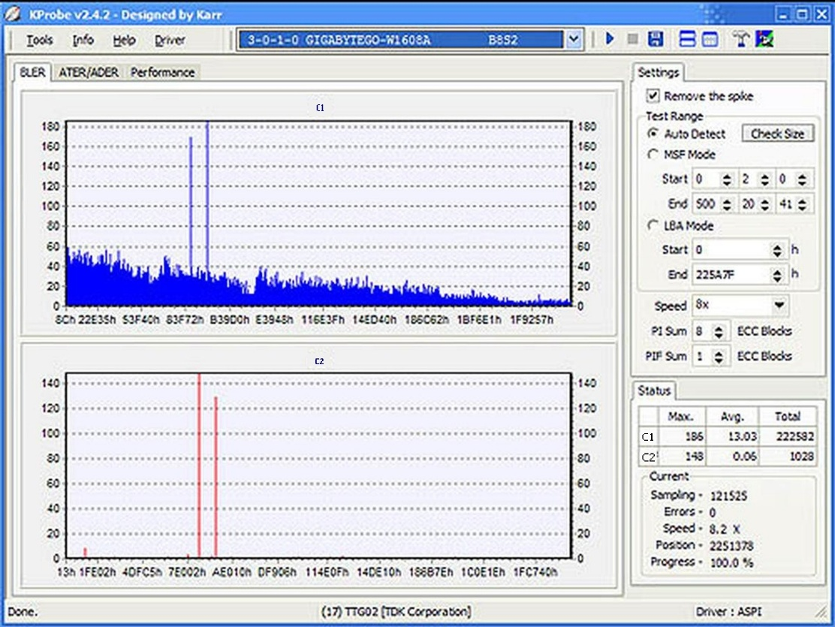
CD-R檢測畫面
C1-為第一道偵錯及除錯，
初期檢查時，當Avg.大於80，光碟需要立即進行轉置;低於80則該光碟品質良好。
定期檢查時，當Avg.大於220，光碟需要立即進行轉置；如介於110~220之間則建議轉置；低於110則該光碟品質良好。
※初期檢查是指光碟燒錄後馬上進行光碟品質檢查；定期檢查為光碟歸檔後定期進行光碟檢測，以判斷光碟是否需重新燒錄。
C2-為第二道偵錯及除錯，標準為0。
※C2最高值如出現非0數值，通常是光碟片表面磨損，建議重新燒錄新光碟。

Slide 3

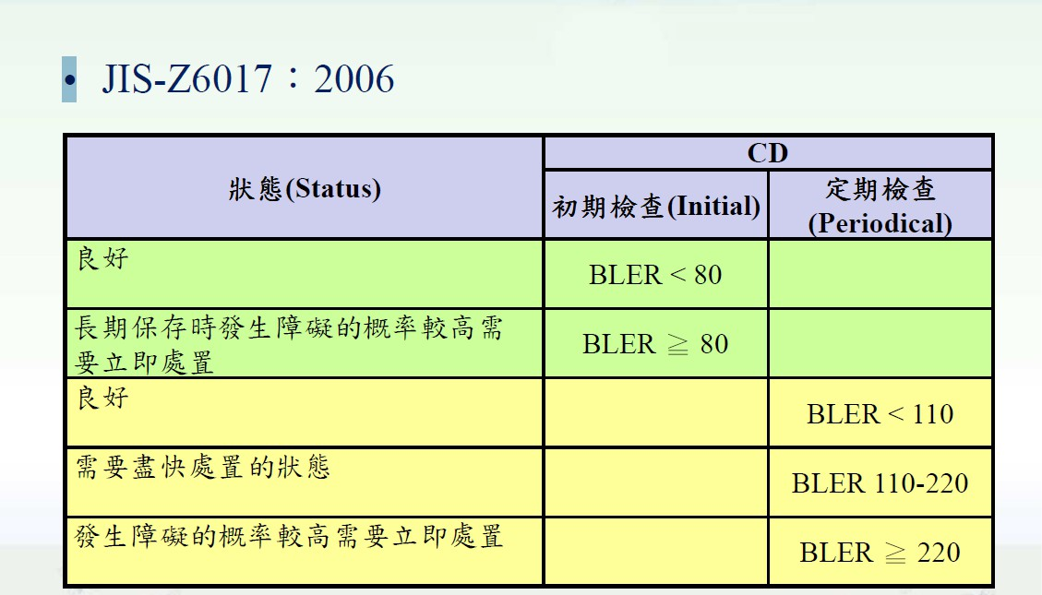
BLER:區塊錯誤鍊(C1+C2
得到的總錯誤數)

Slide 4

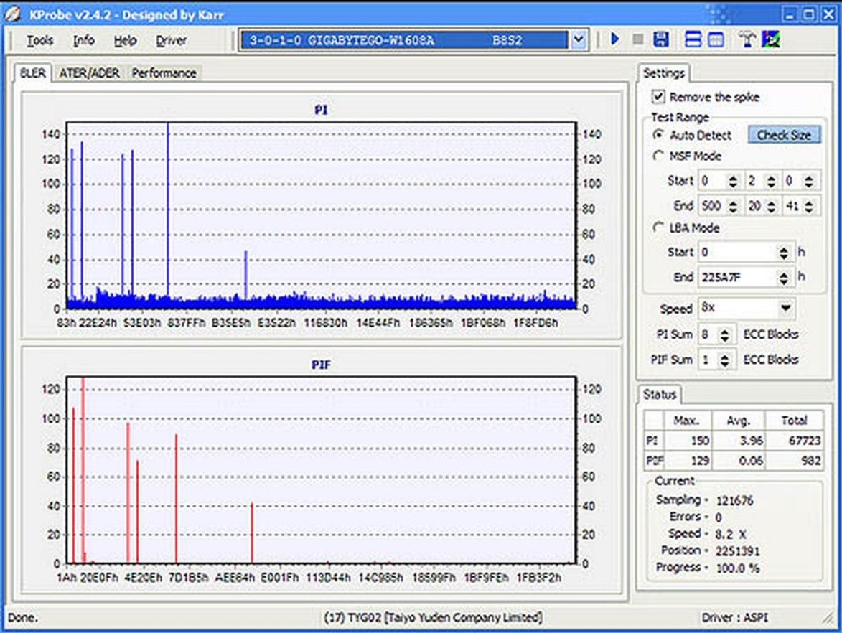
DVD+R檢測畫面
初期檢查時，當PIF大於280，光碟需要立即進行轉置;如介於140~280之間則建議轉置；低於140則該光碟品質良好。
定期檢查時，當PIF大於280，光碟需要立即進行轉置；如介於2000~280之間則建議轉置；低於200則該光碟品質良好。

Slide 5

